Slide 1

עיקרון הערבול
שי שן-אור
המעבדה לאימונולוגיה מערכתית
ורפואה מותאמת אישית
הפקולטה לרפואה ע"ש רפפורט
הטכניון
shenorr@technion.ac.il
Figure by Marina Sirota using iStockPhoto illustrations

Slide 2
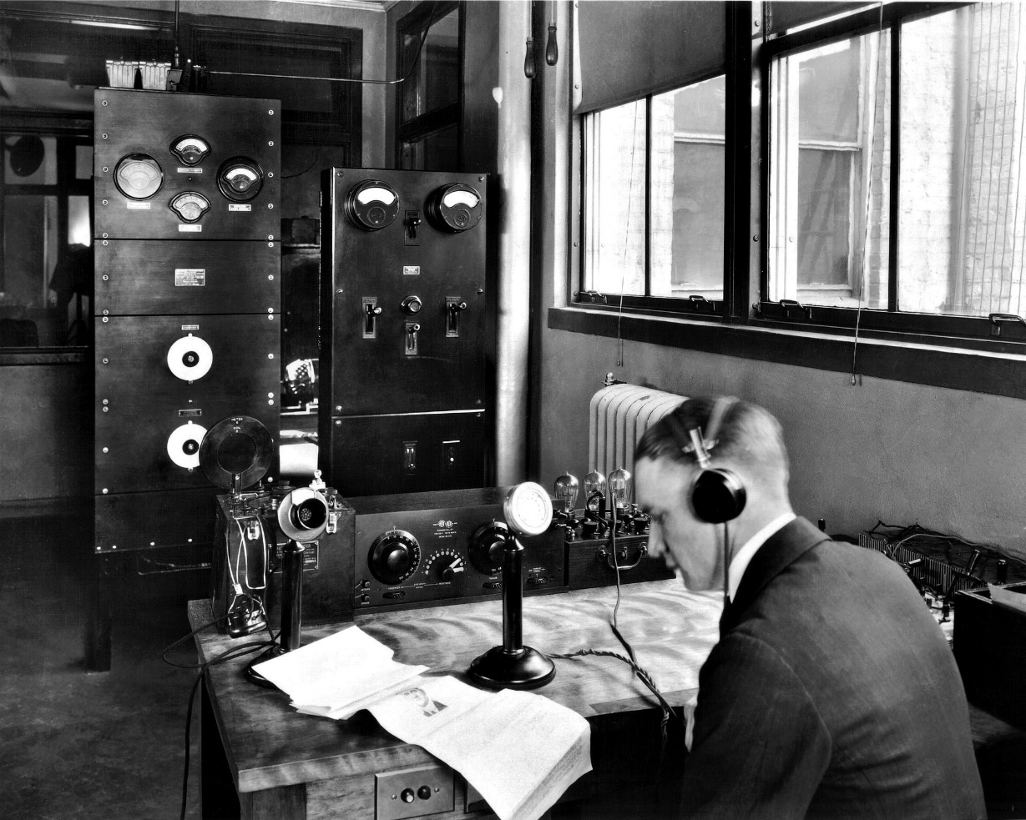

מודרניזציה והרגלים היסטוריים
Radio invented 1894
TV invented 1927

Slide 3


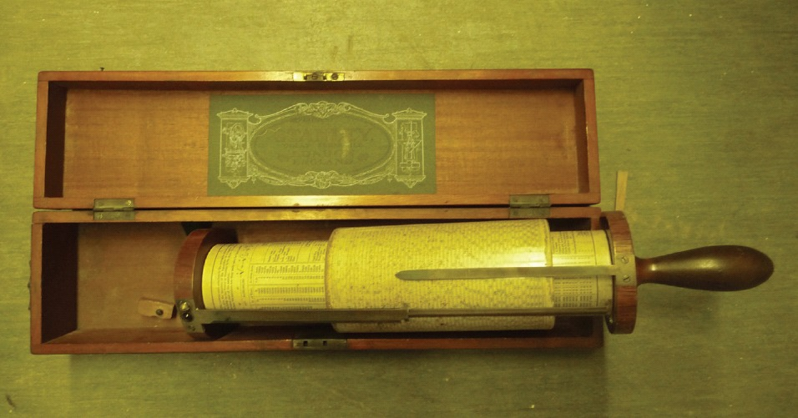

The rise of the machines
Fisher and the millionaire: The statistician and the calculator
Significance, Volume: 9, Issue: 6, Pages: 46-48, First published: 07 December 2012

Slide 4

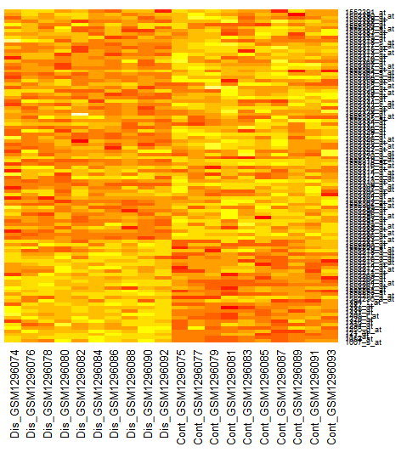
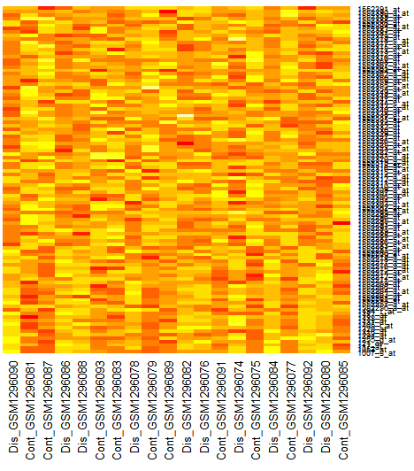
עקרון הערבול למציאת הבדלים: פתרון אחר לבעיית מבדק היפותזות
במקום לבצע הנחות סטטיסטיות על התפלגויות, נעזר בכוח המחשוב
ערבול/רנדומיזציה/פרמוטציה כדרך לשערוך שגיאה סטטיסטית הנובעים מהמדגם שלנו ושאינן קשורים בהשערת המחקר
נשערך את מובהקות התוצאה שלנו בנותנים האמיתיים ובנתונים המעורבלים, ונערבל מספר פעמים לייצר סטיסטיקה
    יותר אמין
    לא מניח הנחות על ההתפלגות
    אולם, לא יתאים אם יש מספר קטן מדי של דוגמאות
חלוקת קבוצות אמיתית
חלוקת קבוצות מעורבלת
Disease group
Control group
“Disease group”
“Control group”

Slide 5
שערוך p-value דרך ערבול
בהינתן נתונים על מדד כלשהו והשערת אפס כלשהי (לדוגמא גובה, שנמדד במדגם של X אנשים מהאוכלוסייה והשערה שגברים גבוהים יותר מנשים)
נחשב סטטיסטי (לדוגמא t-statistic) על השערת האפס שלנו. נשמור את הערך, זהו הערך שמיצג את ההבדל האמיתי בין גברים ונשים שנצפה במדגם שלנו
נבצע ערבול של התוויות בנתונים (מי גבר ומי אישה) ונחזור על חישוב הסטטיטי, נשמור אותו כתוצאה רנדומלית (המנותקת מהשערת האפס שבדקנו עקב הערבול) שקיבלנו לאותה שאלה לשערוך שגיאה סטטיסטית הנובעים מהמדגם שלנו ושאינן קשורים בהשערת המחקר
נחזור על סעיף 3 מספר רב של פעמים
נשערך את סיגניפיגנטיות התוצאה האמיתית שלנו לפי מספר הפעמים שקיבלנו תוצאה כזו או טובה ממנה בנתונים שבהם התוויות שלנו היו מעורבלות.
P-value = #passed Real threshold/# of permutations run
שימו לב – 1) אין מגבלה לבצע את הבדיקה דווקא עם t-statistic 2) כאמצעי שערוך ניתן להשתמש הן ב-statistic והן ב-p-value של הstatistic

Slide 6
פתרון אחר לבעיית ה- multiple hypotheses correction
במקום family wise error rate, ננסה לשלוט/לשערך את כמות השגיאות מסוג 1 בתוצאות שלנו ((false discovery rate קיימות מספר דרכים לביצוע תהליך זה
גם פה, ניתן לנצל ערבול כדרך לשערוך גודל השגיאה סטטיסטית שמגיעה מביצוע מספר רב של מבחנים.
דומה לרעיון שהצגנו קודם רק עכשיו מספר המדדים הוא גדול והערבול משמש לדעת כמה מדדים יעברו את סף המובהקות שהצבנו

Slide 7
Real Data
Shuffled Data
Disease group
Control group
“Disease group”
“Control group”

Slide 8
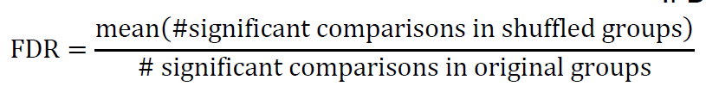
שימוש בפרמוטציות לחישוב FDR
נחשב הבדלים בין קבוצות לכל הפריטים בנתונים האמיתיים
נבצע ערבול דוגמאות, מספר רב של פעמים
  נחשב הבדלים על סדרת חלוקות מעורבלת, נוכל לשערך לכל פריט p-value
  נקבע סף ל-"יש הבדל" ונשאל כמה פריטים עוברים את הסף בנתונים האמיתיים
  נשאל כמה נתונים עוברים את הסף שנקבע בנתונים המעורבלים
שימו לב – שאין מניעה לבצע את התהליך הנ"ל במספר רב של ספים
לכל סף נחשב את ה-FDR

Slide 9
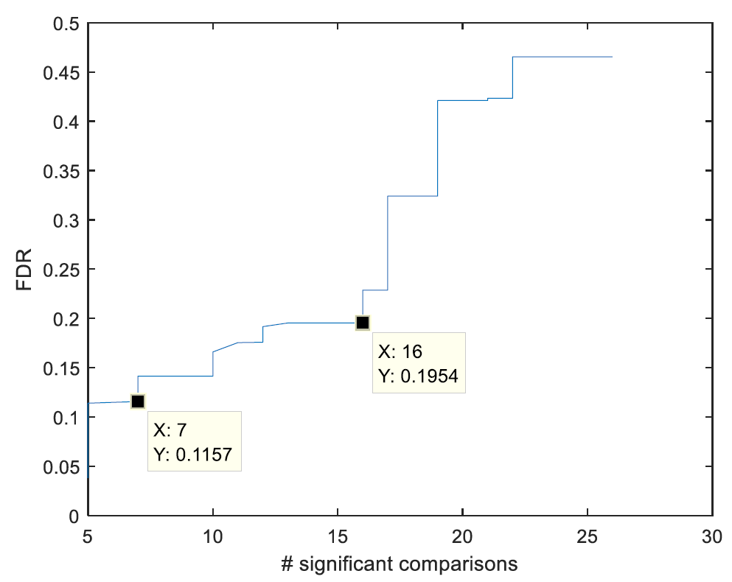
שימוש בפרמוטציות לחישוב FDR
ניתן לשרטט את התוצאות המתקבלות בצורה זו
ציר ה-x יכול להיות מוצג כ-ספים השונים שניסנו (מהמחמיר ביותר ועד המקל ביותר), או לחלופין כמספר ההבדלים המתגלים בכל סף בנתונים האמיתיים
באינטואיציה נצפה שהגרף יהיה מונטוני עולה

